Slide 1
Конвертер единиц информации

Slide 2

Реализация конвертера
На первом экране происходит вход, она сделана через 1 Button, которая переходит на следующую страницу.

Slide 3
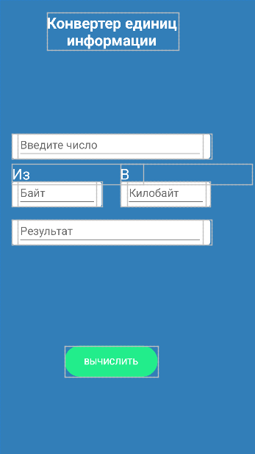
Реализация конвертера
На втором экране происходит переход к третьему экрану и с помощью 4 EditText получение и вывод данных для конвертации числа

Slide 4
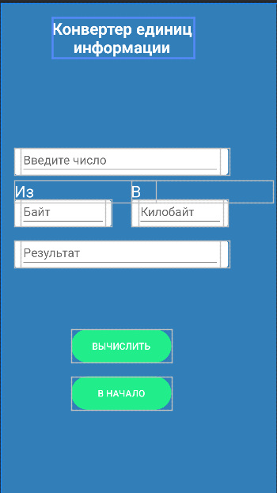
Реализация конвертера
На третьем экране выводится результат а так же ввод данных для расчета в первый EditText c комментарием введите число мы можем вводить число во второй и третий EditText мы можем вводить тип конвертации к примеру bit, byte, kb, mb, gb, tr. А в четвертый EditText у нас выводится результат конвертации.

Slide 5
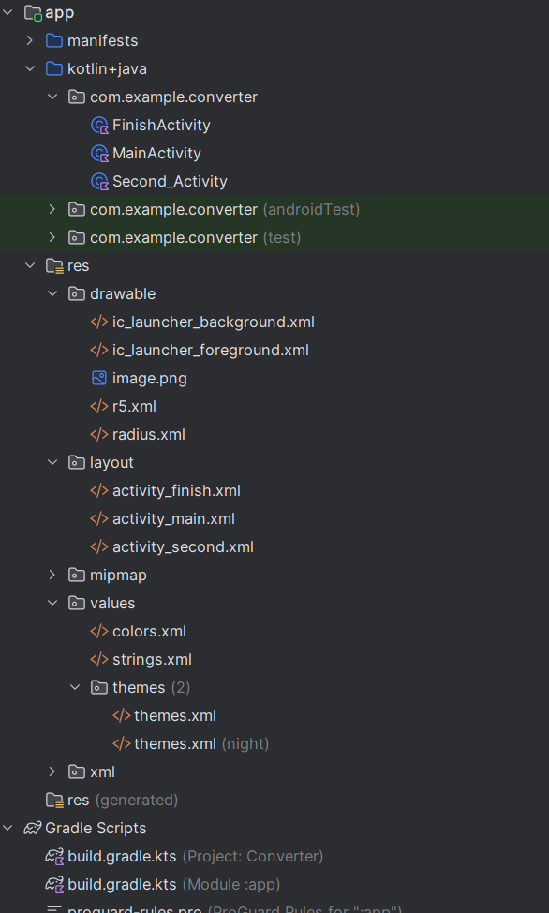
Схема классов

Slide 6
Производительность приложения

Slide 7
Архитектурные решения
Использовалась платформа Android Studio, язык Kotlin

Slide 8
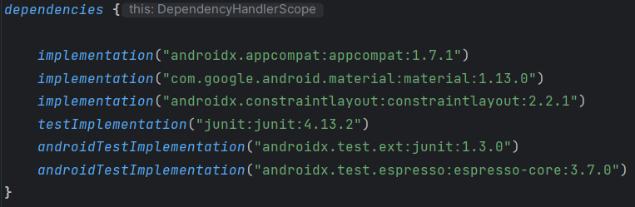
Используемые библиотеки

